Slide 1
Impacto da indústria da moda no meio ambiente
Ana Beatriz Farah (RA00319819)
Manoela Finotti (RA00319067)
Maria Eduarda Bonnel (RA00318891)
Melissa Assis (RA00320501)

Slide 2
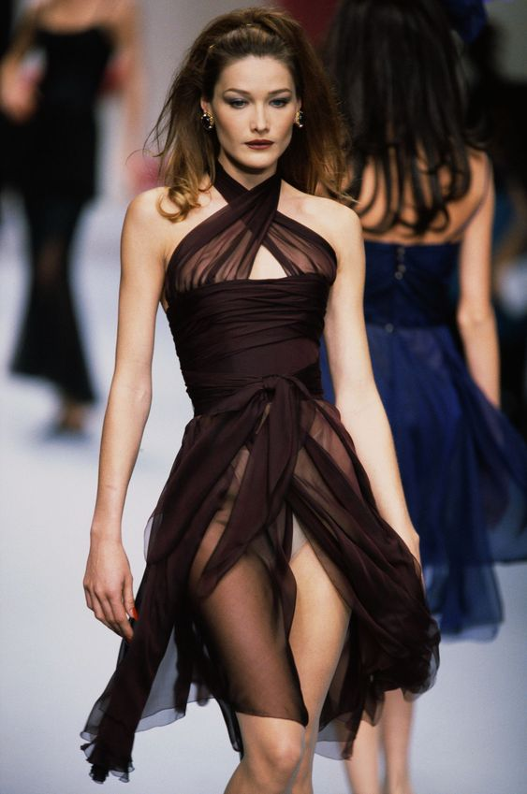
Objetivos
Observar o crescimento exponencial da indústria têxtil, influenciado pelas redes sociais e pela pandemia;
Analisar diferentes marcas e como elas se comportam no mercado da moda em relação ao meio ambiente e trabalho escravo;
Comparar a diferença entre os meios de produção de peças de roupa (Fast Fashion x Slow Fashion)
Buscar soluções a partir da tecnologia para conscientizar e alertar os consumidores de uma forma rápida e eficiente e dar opções mais sustentáveis para seu consumo.

Slide 3
Storytelling
Criação de um DATASET
Influências da rede social e da pandemia no consumismo
Impactos da indústria têxtil no meio ambiente e mercado de trabalho
Insight sobre a solução do problema a partir da tecnologia
A indústria têxtil no mundo
O que é e como funciona a fast fashion
Análise das marcas

Slide 4
01
A indústria têxtil no mundo

Slide 5
A indústria têxtil
A indústria têxtil trabalha com a produção de fios, tecidos e produtos prontos para o uso
Sua principal matéria prima são as fibras, como algodão, lã, náilon e poliéster
A indústria é responsável por 10% das emissões de gases com efeito estufa, sendo oriundas do transporte, da criação de animais, do tipo de fibra usada, do gasto de água e da demanda energética;
Além disso, as fibras sintéticas são a principal fonte de microplástico que contaminam a água, ar e alimentos;
Muitas peças vão parar em aterros sanitários e lixões, e algumas fibras, como o poliéster, demoram mais de 200 anos para se decompor.
https://www.ecycle.com.br/industria-textil/
https://blog-pt.checklistfacil.com/industria-textil/

Slide 6
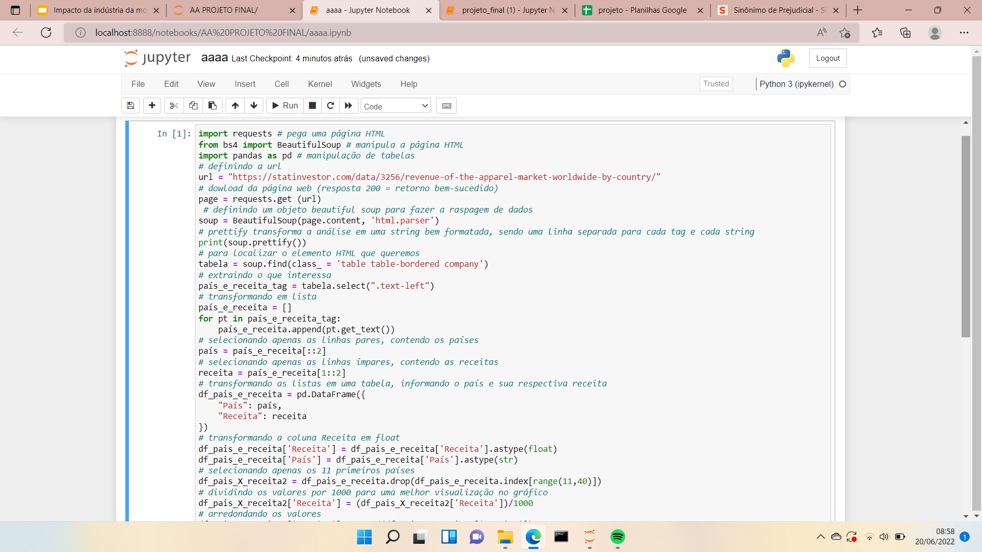
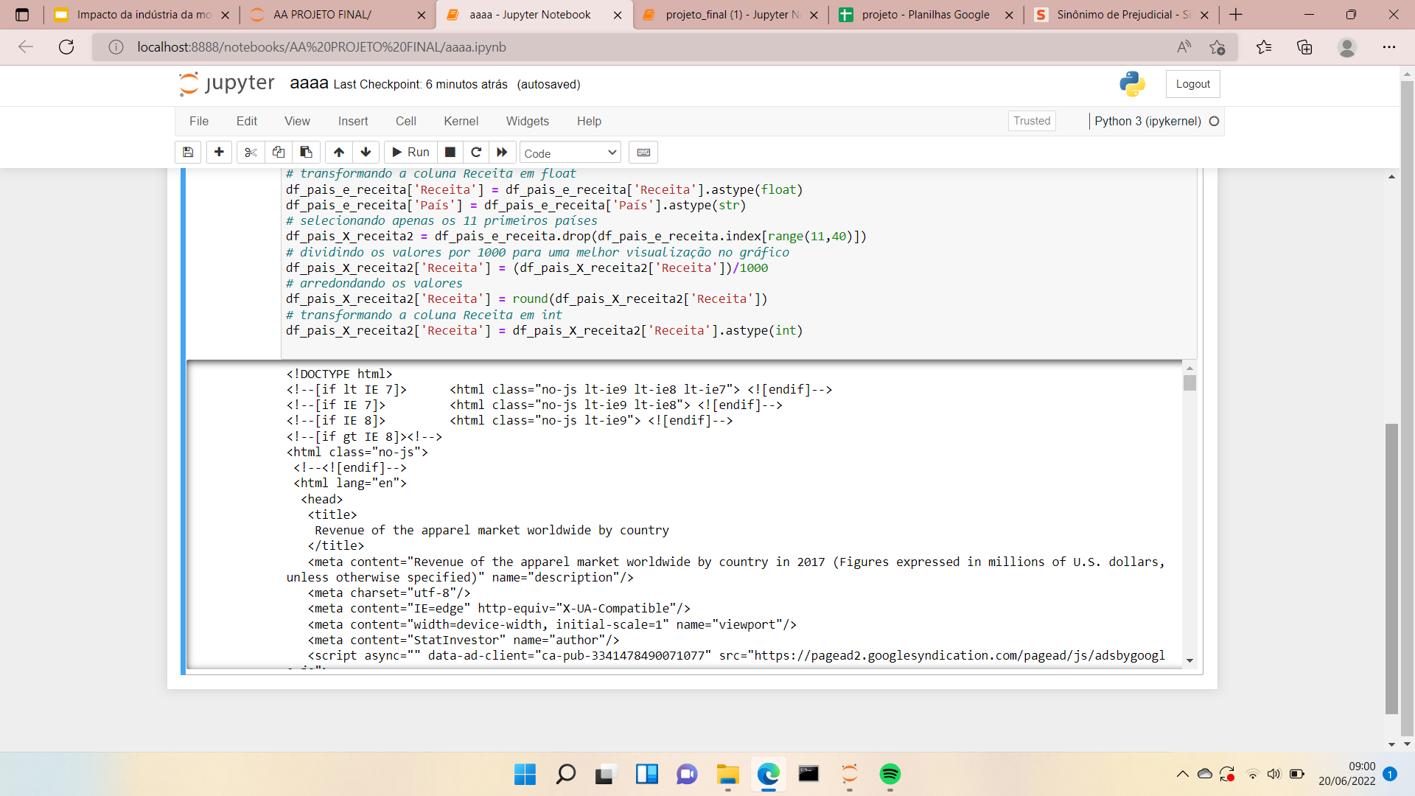
Web Scrapping
Revenue of the apparel market worldwide by country (statinvestor.com)

Slide 7
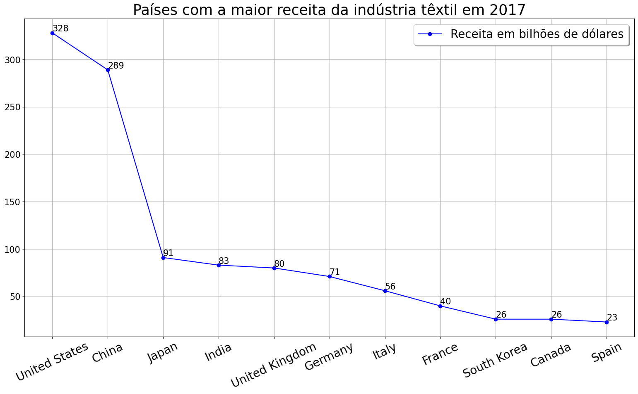
Web Scrapping
Revenue of the apparel market worldwide by country (statinvestor.com)
Notes:
Esses países, apesar de terem a maior receita, não necessariamente são os países que produzem as roupas

Slide 8
02
Influência da rede social e da pandemia no consumismo

Slide 9

Impactos das mídias sociais na Indústria da Moda
Atualmente a internet tem papel fundamental na difusão da moda;
Por meio de blogs, canais no YouTube, páginas no Instagram e Influencers, tendências na moda chegam ao mundo todo por meio de um simples vídeo que viralizou.
https://www.aedb.br/seget/arquivos/artigos14/44020524.pdf

Slide 10
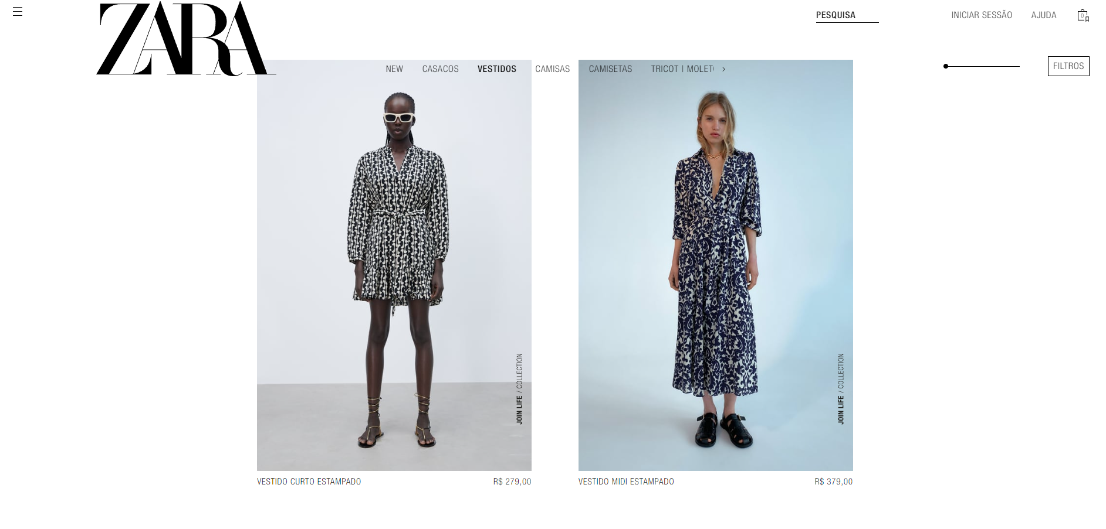
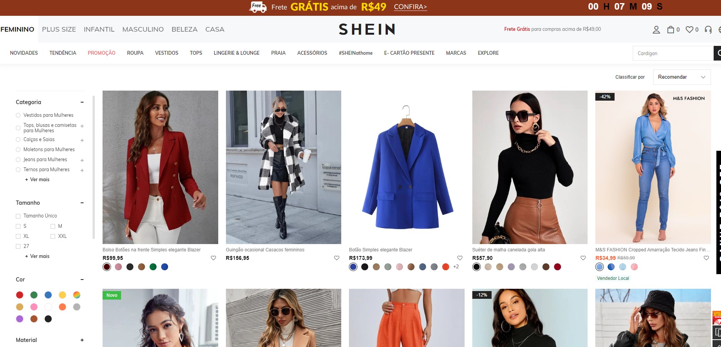
Impactos da pandemia na Indústria da Moda
Crescimento do e-commerce também teve grande influência na indústria da moda.
Fatores que incentivam a compra online:
Preço mais barato
Comodidade
Comparar preços
Variedade de lojas e produtos

Slide 11
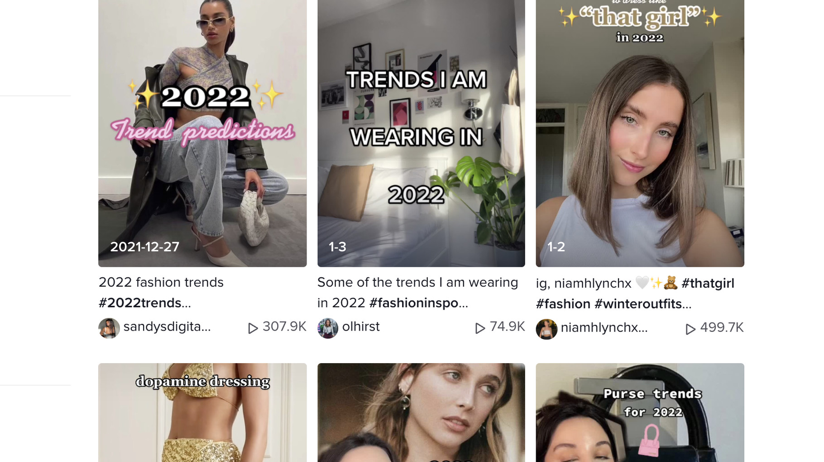
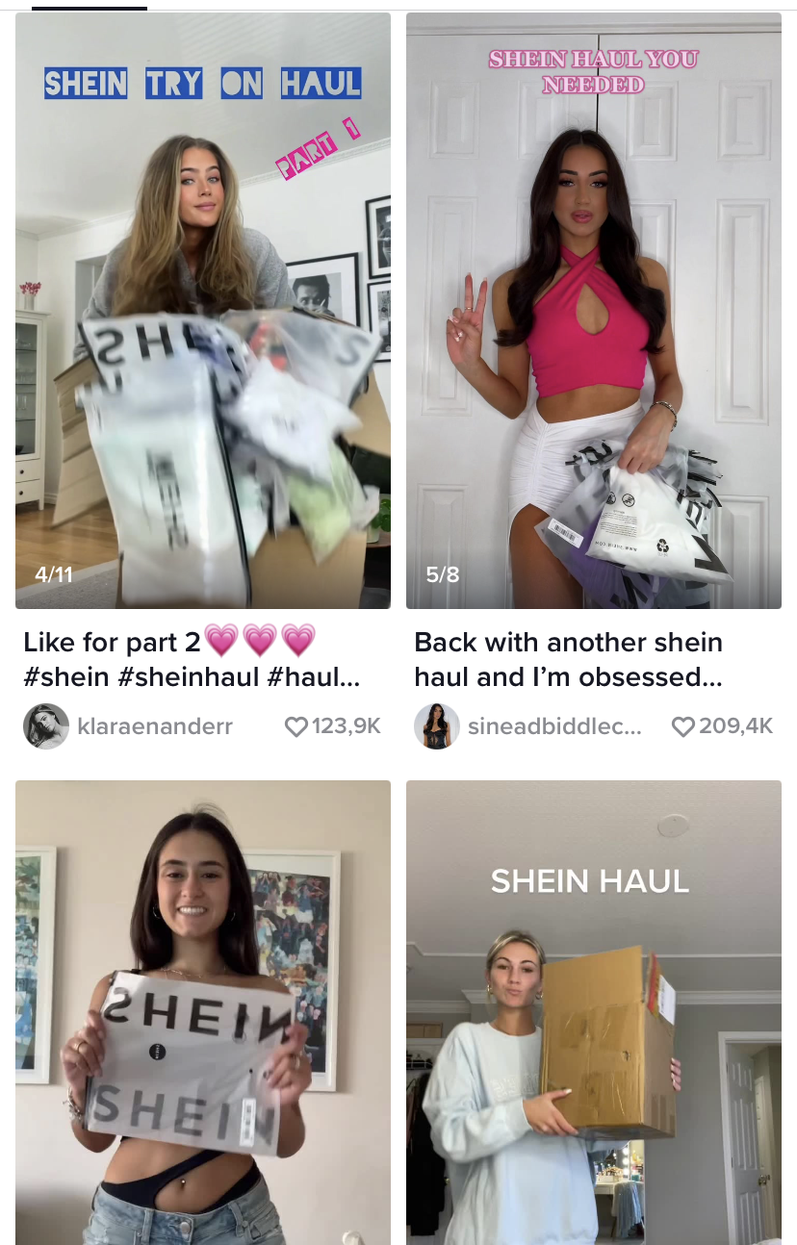
Pandemia e Redes Sociais
Distanciamento social
Digital Influencers
Trends
Fast Fashion
https://www.aedb.br/seget/arquivos/artigos14/44020524.pdf
Notes:
Shein → No quarto trimestre de 2020, Shein foi o site de varejo de fast fashion mais popular; aumento de 121% de visitas no site.

Slide 12
03
O que é e como funciona a Fast Fashion?

Slide 13
Como funciona a Fast Fashion
Se caracteriza por um padrão de produção e consumo onde os produtos são fabricados, comprados, consumidos e descartados extremamente rápido, ao contrário do tipo de produção slow fashion onde esse ciclo é mais demorado.
São fabricadas rapidamente em quantidades abundantes e com duração curta por consequência da baixa qualidade do material. As peças são produzidas em indústrias geralmente localizadas em países com pouquíssimas leis trabalhistas, tendo muitas vezes diversos processos relacionados a trabalho escravo por conta da mão de obra barata.
A partir da revolução industrial, graças a invenção de máquinas como a de costura, a produção de peças de roupa que antes demorava um bom tempo para serem confeccionadas começou a ficar rápida, e assim tecidos que tivessem uma maior duração já não eram mais tão necessários.
Com a era da tecnologia, vieram as compras on-line e as redes sociais, as duas ajudaram a crescer mais ainda a indústria da moda e acelerou sua produção.

Slide 14
Fast Fashion
Slow Fashion
Peças são baseadas nas últimas tendências
Produzidas num curto período de tempo
Baixa qualidade do material
VS.
Moda sustentável
Abordagem consciente
Alta qualidade de material
Alta durabilidade

Slide 15
5 Estágios de uma tendência
Introdução
Ascenção
Aceitação
Declíneo
Obsolescência
Introdução da peça
Popularidade e alta demanda
Produto em massa de fácil acesso
Produto se torna convencional
Deixa de ser tendência.

Slide 16
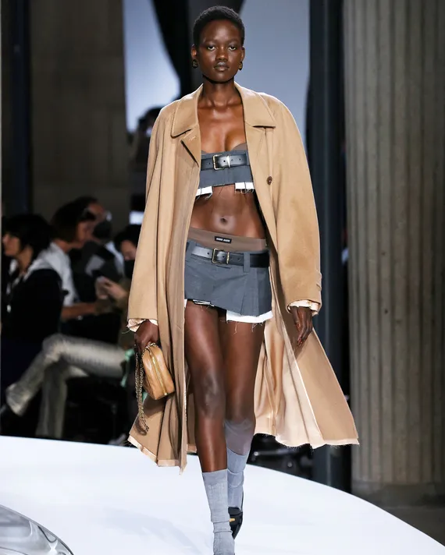
Fashion Trends
“Trend” → Tendência da moda
Peça ou estilo de roupa que viraliza num espaço e tempo específico
Popularização das mídias sociais (Instagram e TikTok) = peças viralizam mais rápido e ganham um alcance muito maior
Portanto, peças saem da moda muito mais rápido
Loop: comprar e se desfazer de roupa para se manter atualizado nas tendências
Faz com que a indústria têxtil fabrique e polua cada vez mais

Slide 17
04
Impactos da indústria têxtil no meio ambiente e mercado de trabalho

Slide 18
O Impacto de cada ação
Se estende por toda a cadeia produtiva têxtil:
Preparação e extração da matéria prima
Uso de agrotóxicos, contaminação do ambiente, recursos hídricos e energéticos, criação de animais em condições precárias e desmatamento e destruição de habitats
Processo produtivo
Recursos hídricos, energéticos e, na produção do algodão, combustível das máquinas agrícolas que realizam a colheita, energia das máquinas de fiação e dos processos de tingimento, lavagem, secagem e ferro de passar
Transporte
Poluição do ar → dependendo do modal de transporte

Slide 19
O Impacto de cada ação
Comercialização
Ações realizadas pelas lojas para a comercialização do produto → muitas peças são descartadas antes de chegar no mostruário
Uso e pós-compra
Lavagem, secagem e cuidado pela peça → se acontecerem de forma descuidada, acarreta em impactos ambientais
Descarte
Quando o produto não é mais utilizado, é levado à um lixão ou aterro sanitário → desses, poucos são reaproveitados
Portanto, realiza diversos danos ao meio ambiente.
https://portogente.com.br/noticias/meio-ambiente/82179-os-impactos-ambientais-decorrentes-da-cadeia-produtiva-textil

Slide 20
Fast Fashion e Sustentabilidade
Fast Fashion → consequências
A sustentabilidade é um equilíbrio das três esferas do desenvolvimento:
Produção mais rápida e custos menores → mão de obra mais barata e mais produtiva → ambientes impróprios, péssimas condições de trabalho e trabalho infantil/escravo (ilegalidade)
Social
Econômico
Ambiental
https://directory.goodonyou.eco/
Notes:
Explicação do diagrama

Slide 21
Alguns dados…
Das emissões totais de gases de efeito estufa, são provocadas pela indústria da moda
~10%
2%
Do Produto Interno Bruto (PIB) global
Dos trabalhadores do mundo todo, estão contribuindo com a indústria da moda (maior concentração: Ásia)
2º
12,6%
Maior consumidor de água no mundo

Slide 22
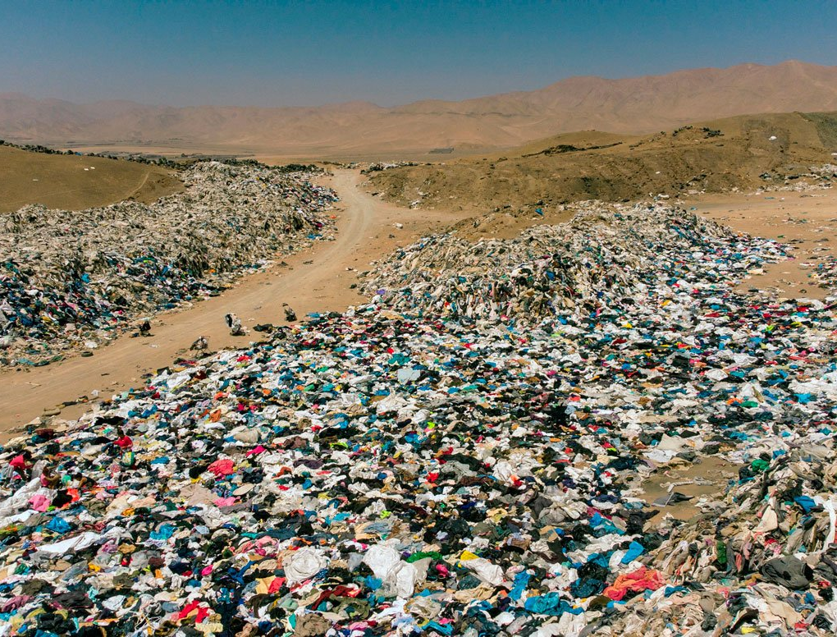
35%
Das microfibras plásticas no oceano tem como causa os materiais sintéticos em roupas.
85%
Dos têxteis vão para o lixo todos os anos
57%
Das roupas descartadas vão para um aterro sanitário
24%
Aterros controlados
17,8%
Lixões
4%
Reciclado

Slide 23
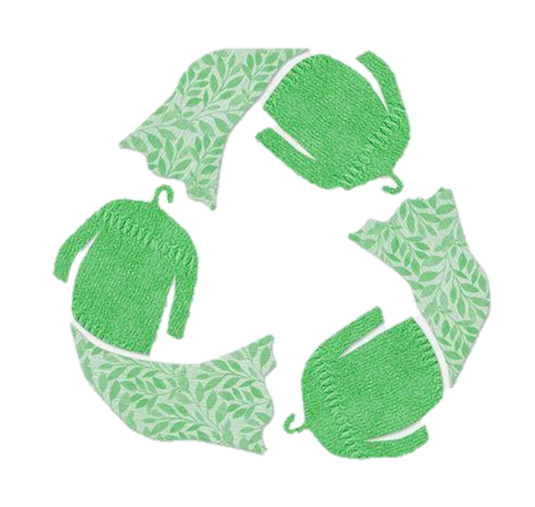
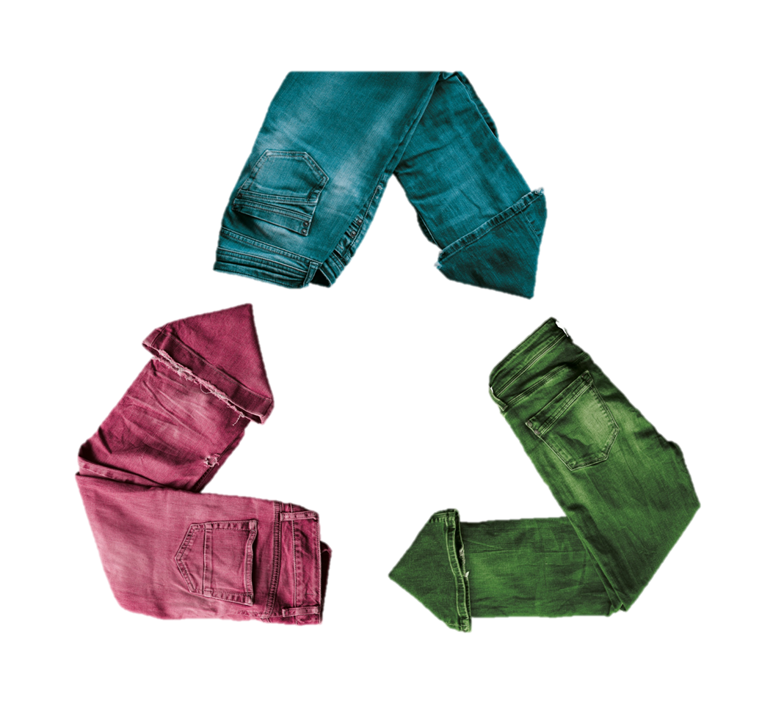
Dos britânicos, durante a pandemia da Covid-19, passaram a reutilizar ou reciclar mais suas roupas
28%
~36%
Dos consumidores da geração milênio e da geração Z → preferem roupas sustentáveis
https://petesa.eng.ufba.br/blog/impactos-da-industria-da-moda-no-meio-ambiente

Slide 24
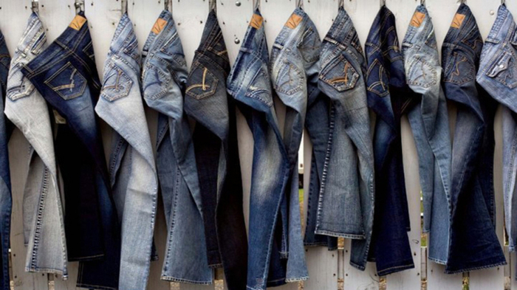
Jeans
1 calça jeans → 3.781 litros de água durante sua produção;
Equivalente à uma emissão de 33,4 kg de carbono;
Mesma média de valor para uma viagem de carro de 11km
Ou a uma TV, com tela grande, ligada durante 264 horas
Em processos como esse, são usados em torno de 93 bilhões de metros cúbicos de água por ano.
https://www.ecycle.com.br/calca-jeans-impactos-ambientais/

Slide 25
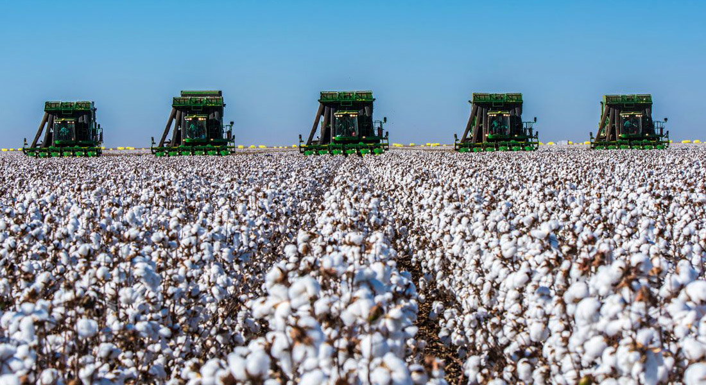
Algodão
1 kg de algodão → 20.000 litros de água
Produção constante de algodão para roupas de Fast Fashion (- qualidade, + impacto):
Desertificação do Mar de Aral
Fonte de irrigação para a indústria de algodão
Responsável por cerca de 24% de todo o consumo de inseticidas e 11% dos pesticidas da agricultura
https://portogente.com.br/noticias/meio-ambiente/82179-os-impactos-ambientais-decorrentes-da-cadeia-produtiva-textil

Slide 26
Pesquisa - Fashion Revolution
Idade: 16-75 - Países: Alemanha, Reino Unido, França, Itália e Espanha
Total entrevistados: 5000
39% → acham importante comprar de marcas que pagavam seus trabalhadores de forma digna e regular
37% → consideram o impacto ambiental
31% → preocupados com condições seguras de trabalho
30% → preocupados com bem-estar animal
10% → peças de produção local
6% → preocupados com uso de materiais recicláveis
https://www.fashionrevolution.org/wp-content/uploads/2018/11/201118_FashRev_ConsumerSurvey_2018.pdf

Slide 27
Pesquisa - Fashion Revolution
A maioria dos consumidores querem saber mais sobre as roupas que compram
De onde vêm os materiais utilizados?
Como as roupas estão sendo fabricadas?
Saber o que as marcas estão fazendo para minimizar os impactos ambientais e proteger os direitos humanos de seus trabalhadores
Saber o que as marcas fazem para melhorar a vida das pessoas nos locais onde seus produtos são fabricados

Slide 28
Condições de Trabalho
Antigamente, os casos de trabalho escravo eram muito recorrentes: terceirizavam (pois recebem 24% menos que contratados diretamente) a produção e admitiam oficinas que escravizavam imigrantes, com o objetivo de reduzir custos
Hoje, muitas empresas mudaram suas práticas, e atualmente temos o chamado “Trabalho escravo contemporâneo”.
Além do trabalho escravo, há a questão da produção de roupas ser uma das mais opressivas e violentas atividades laboratoriais exercidas por mulheres
Usuário X Produtor
Complexo setorial: Têxtil, Vestuário, Couro e Calçados
Empregados: 2,7 milhões de pessoas
+ 70% → mulheres
58% → informais
80% → não contribuem com a previdência
Trabalham mais que 14 horas por dia; ganham menos que os homens; muitas dormem nas dependências das oficinas

Slide 29
1850 → cerca de 6 milhões de pessoas escravizadas
Hoje, após 133 anos da abolição da escravidão no Brasil, a suscetibilidade chega primeiro em quem tem um passado de exploração
Entre 2016 e 2018: a cada 5 trabalhadores resgatados em situação análoga à escravidão → 4 eram negros
Nacionalmente, a maioria dos trabalhadores resgatados são homens, mas no setor têxtil fica dividido meio a meio
Em São Paulo, o número é maior por conta da fiscalização no âmbito da costura
A superexploração nesse setor é recorrente desde o século passado no Brasil, mas em São Paulo, está muito relacionado à imigração (maioria bolivianos)
Nesse setor, há muito trabalho e pouca transparência
https://elle.com.br/moda/tudo-sobre-trabalho-escravo-na-moda
https://www.brasildefato.com.br/2021/05/17/saiba-por-que-a-producao-de-roupas-e-um-dos-trabalhos-mais-opressivos-para-mulheres#:~:text=A%20pr%C3%A1tica%20do%20trabalho%20escravo,imigrantes%20bolivianos%2C%20objetivado%20reduzir%20custos.

Slide 30
05
Criação de um dataset e análise das marcas

Slide 31
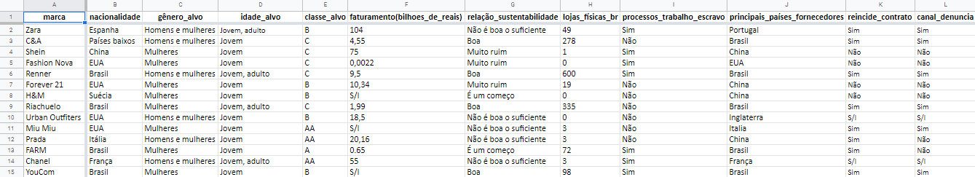
Dataset
Para analisar mais profundamente essa indústria, criamos um dataset com 50 marcas nacionais e internacionais, com informações sobre sua origem, mão de obra, receita, impacto ambiental, etc.

Slide 32
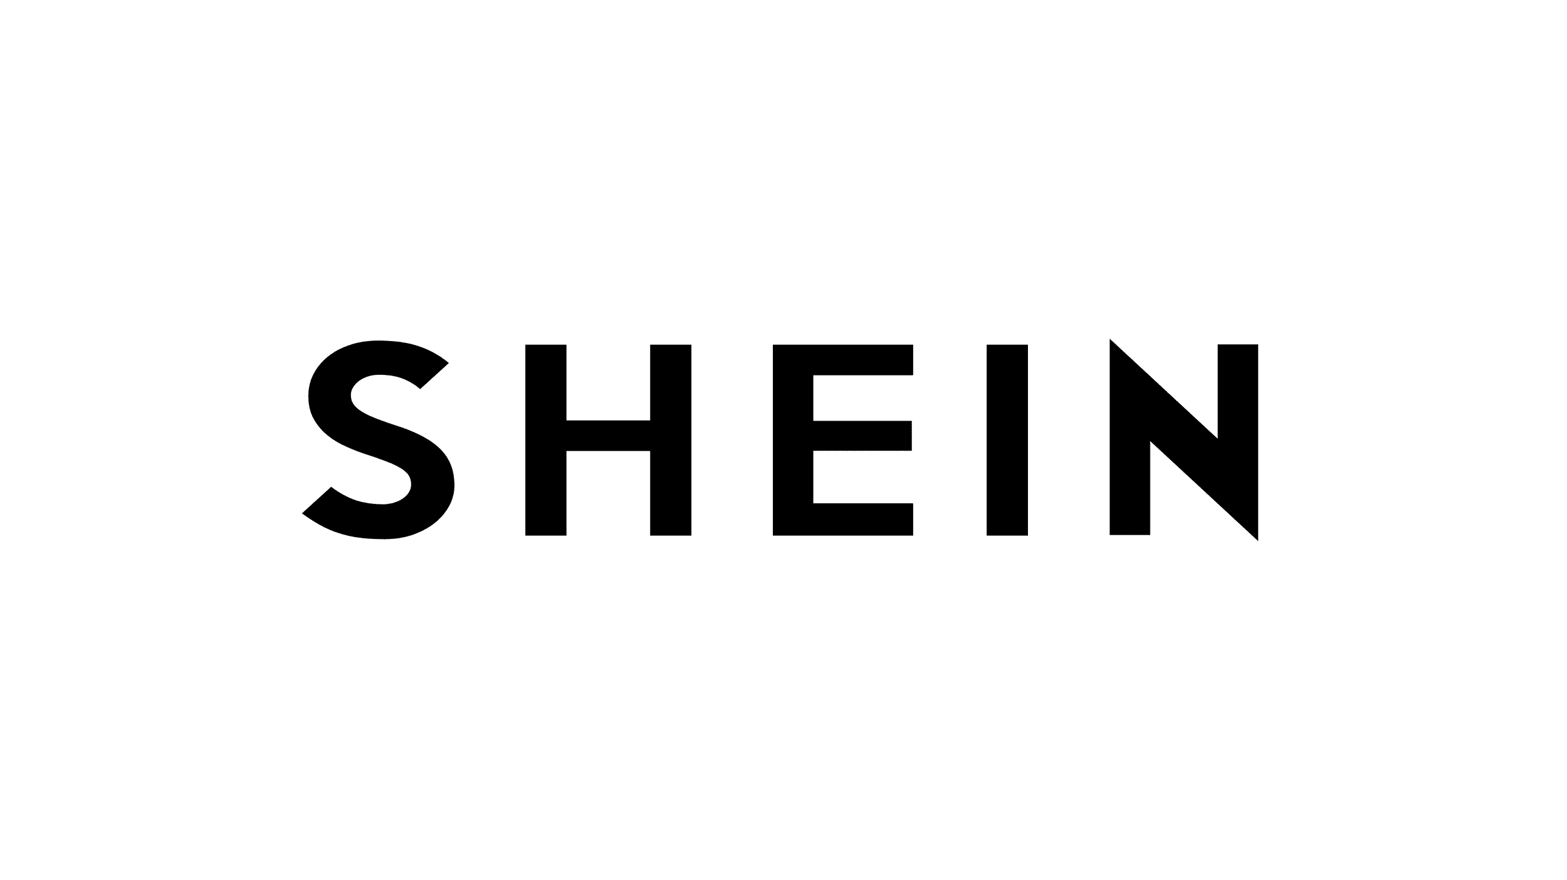

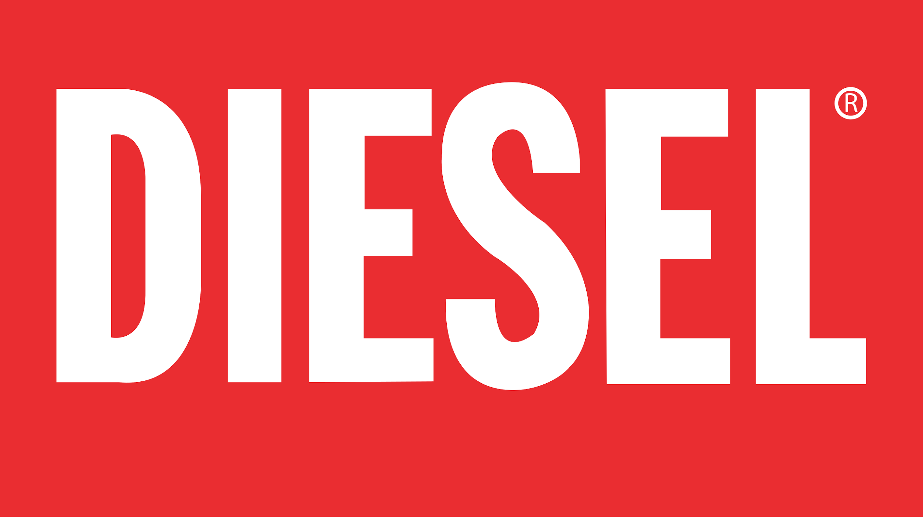
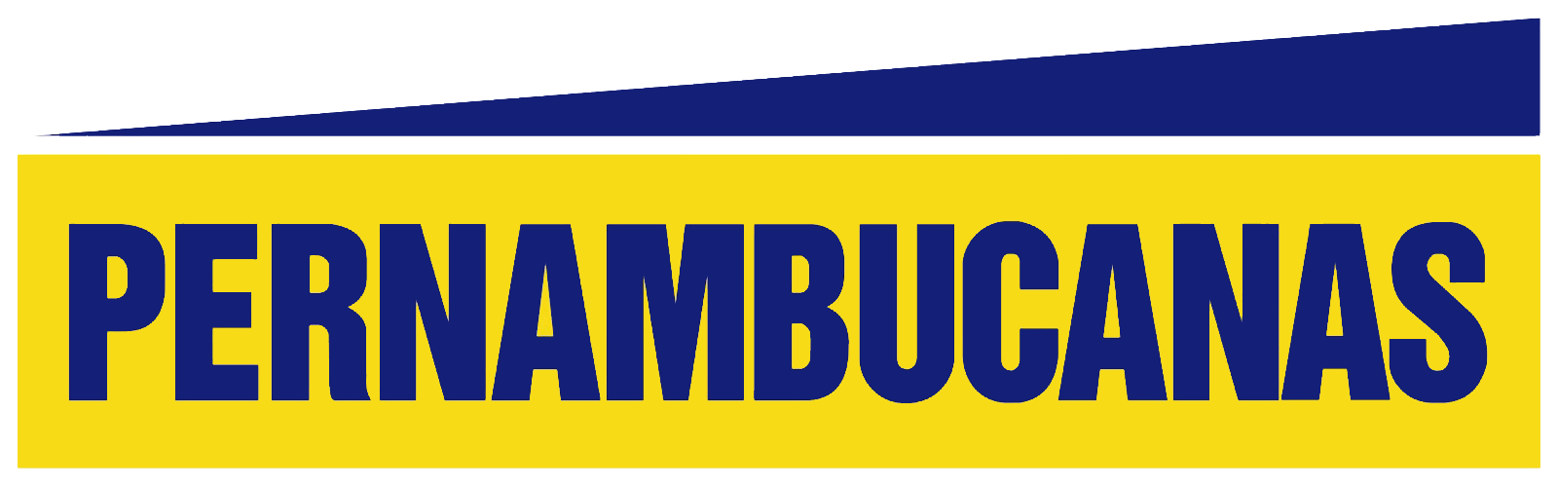




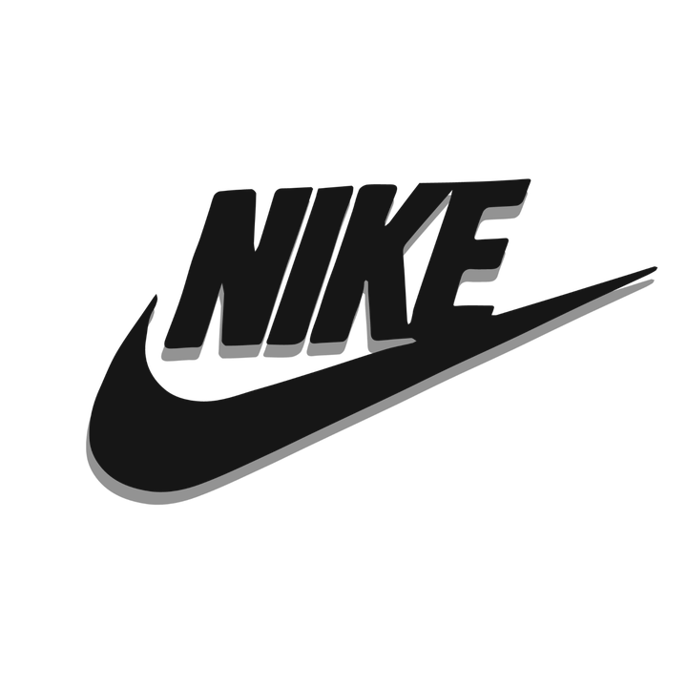
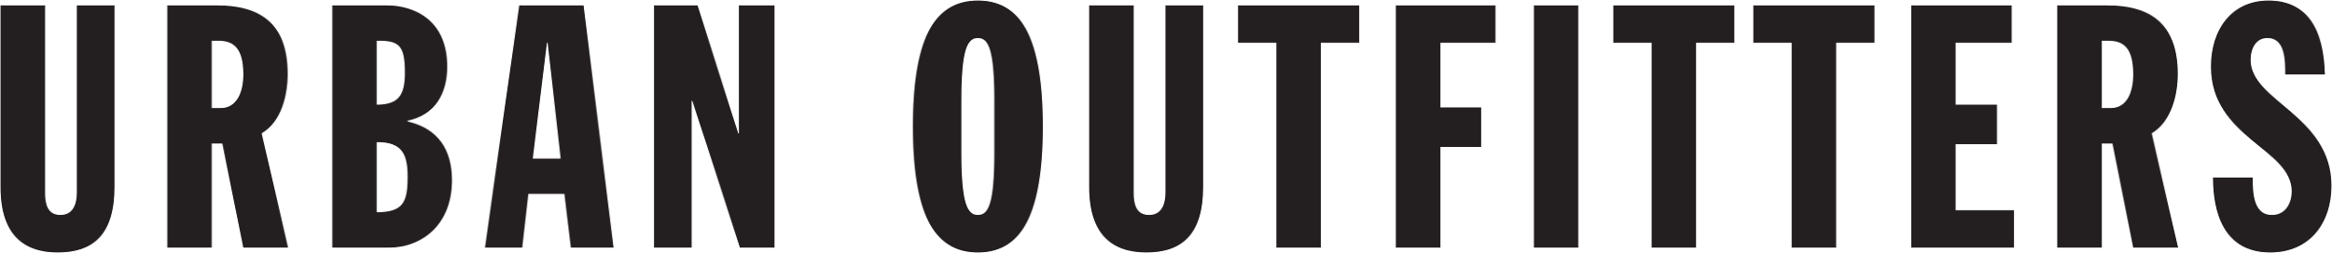

Algumas marcas analisadas

Slide 33
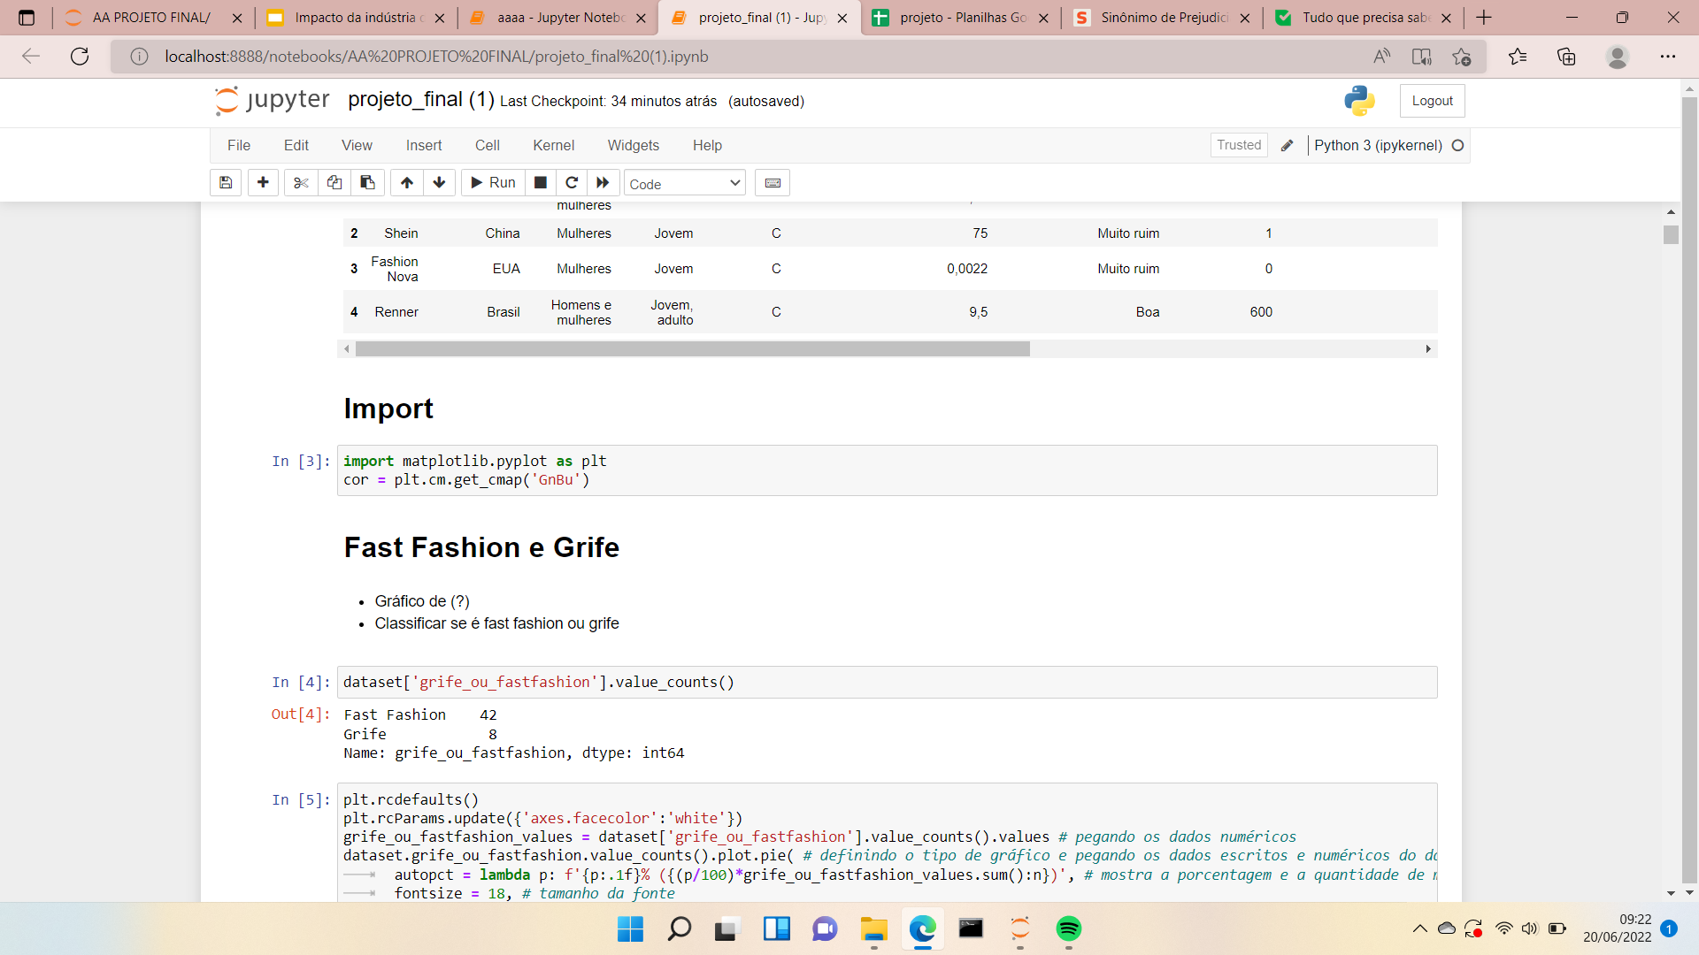
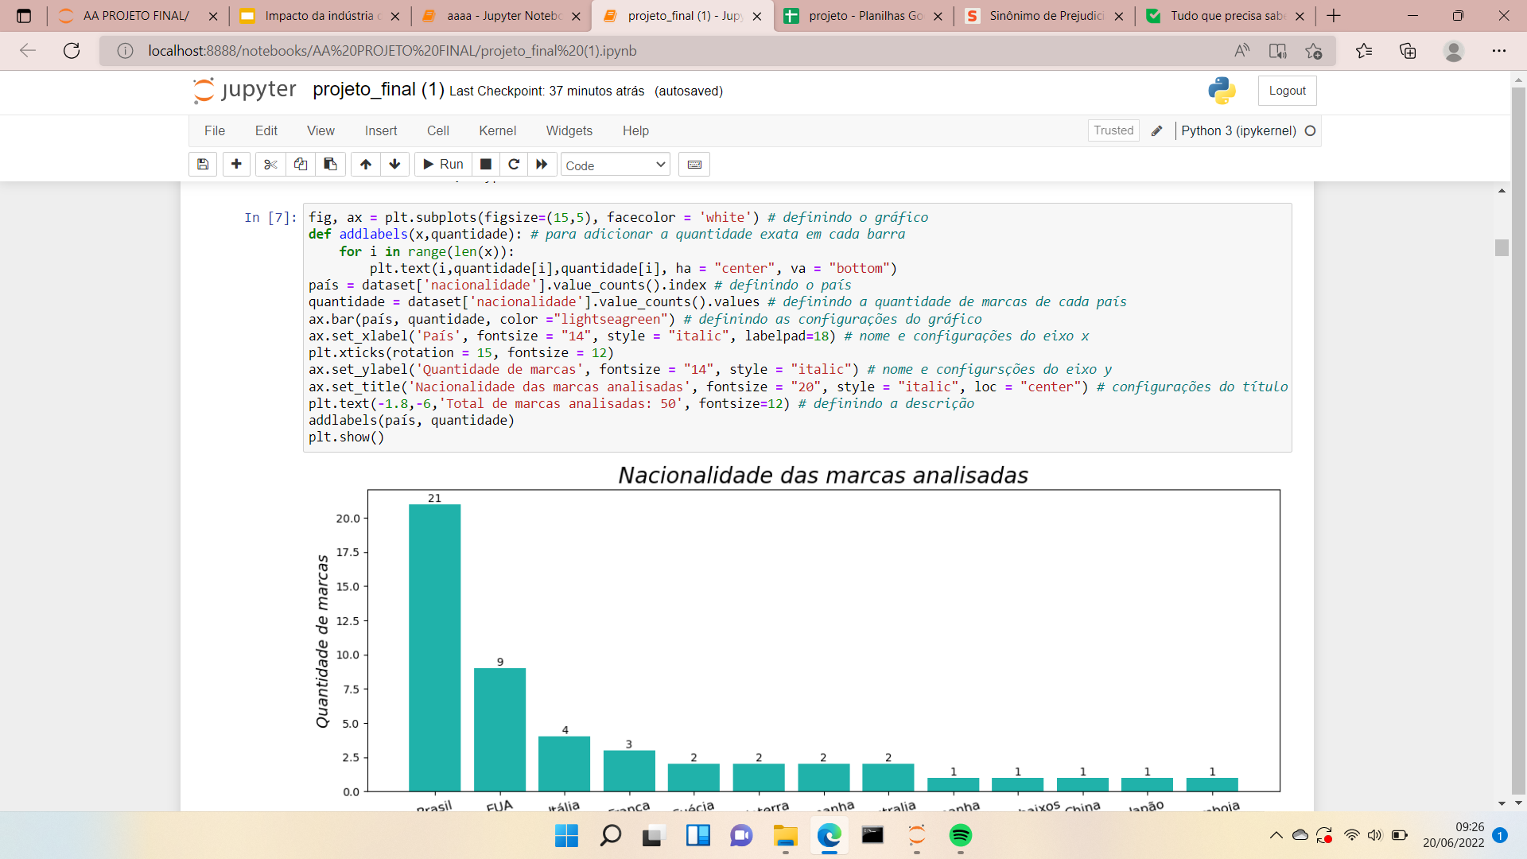
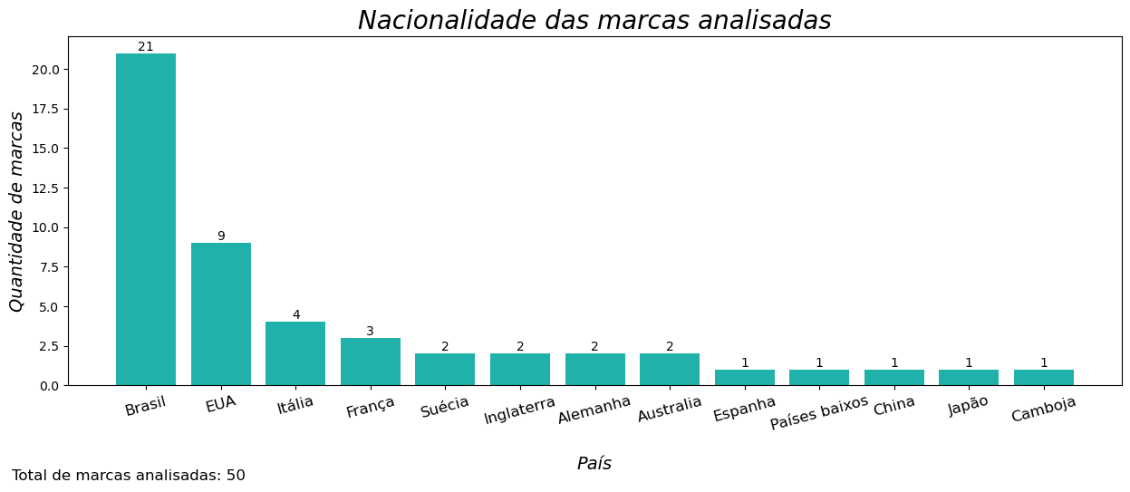
Códigos

Slide 35
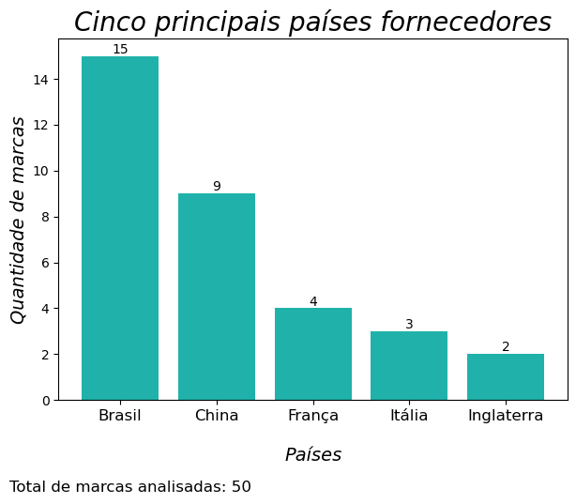

Slide 36
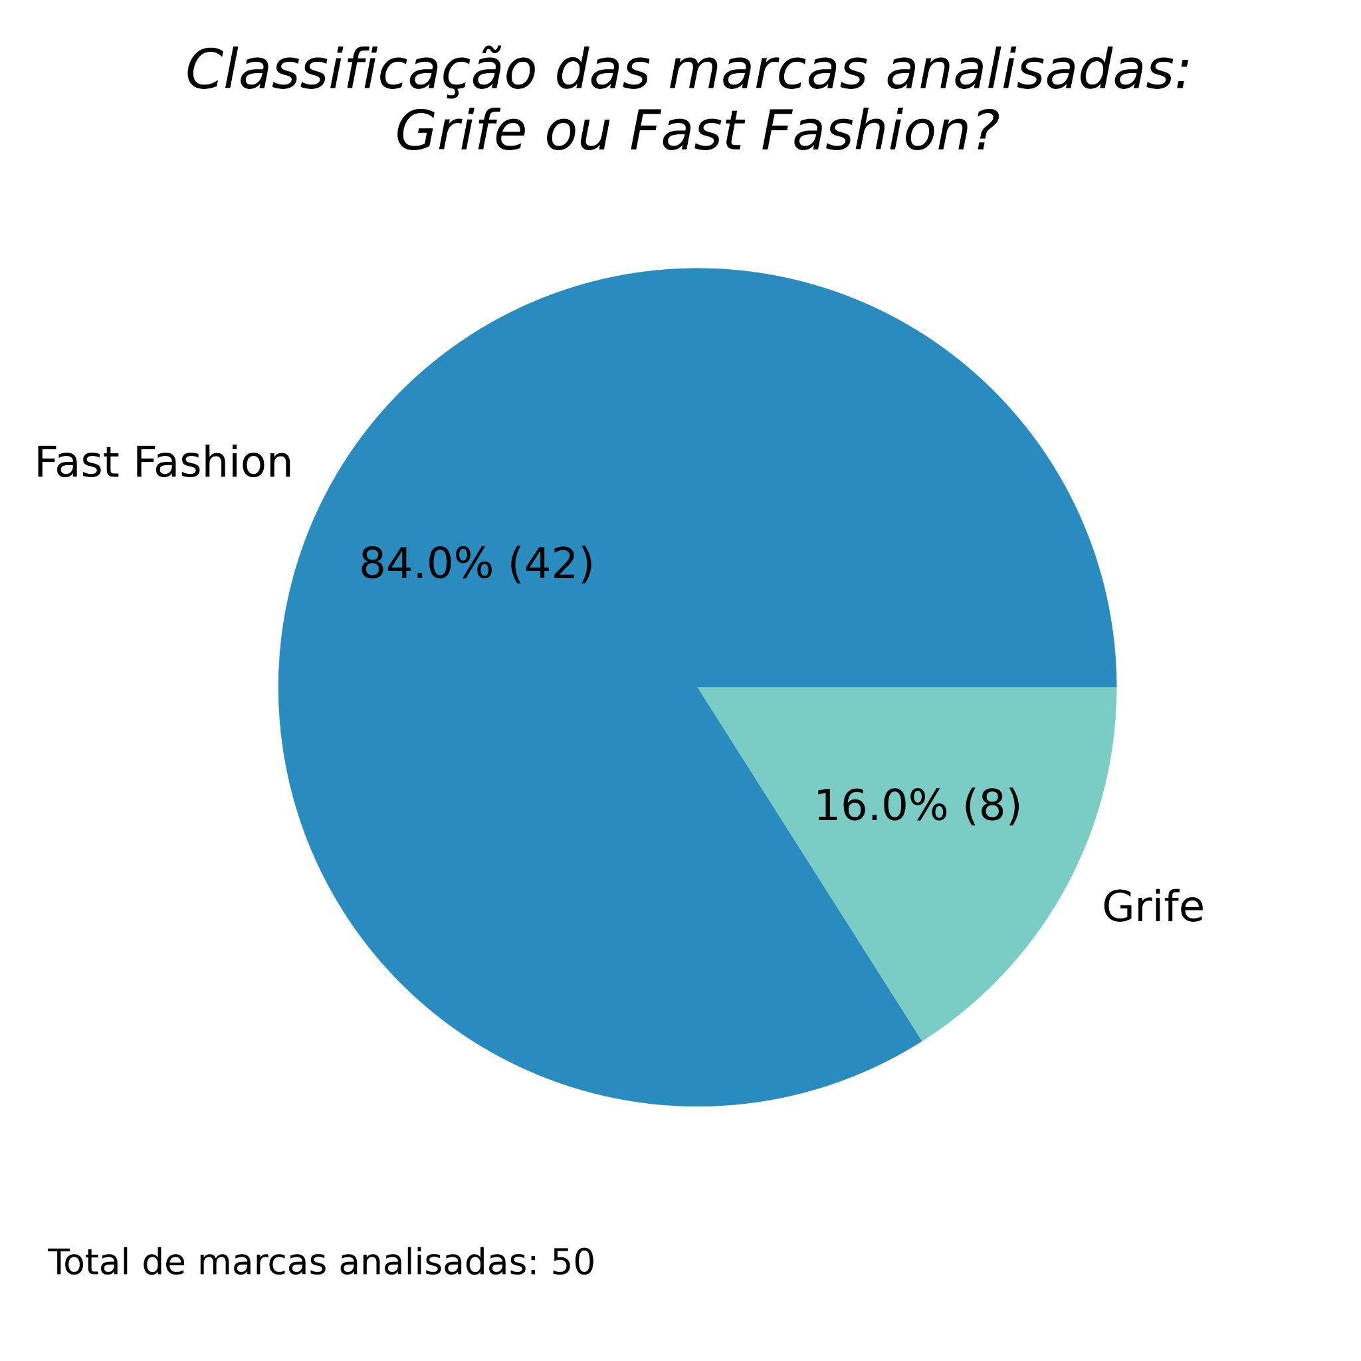

Slide 37
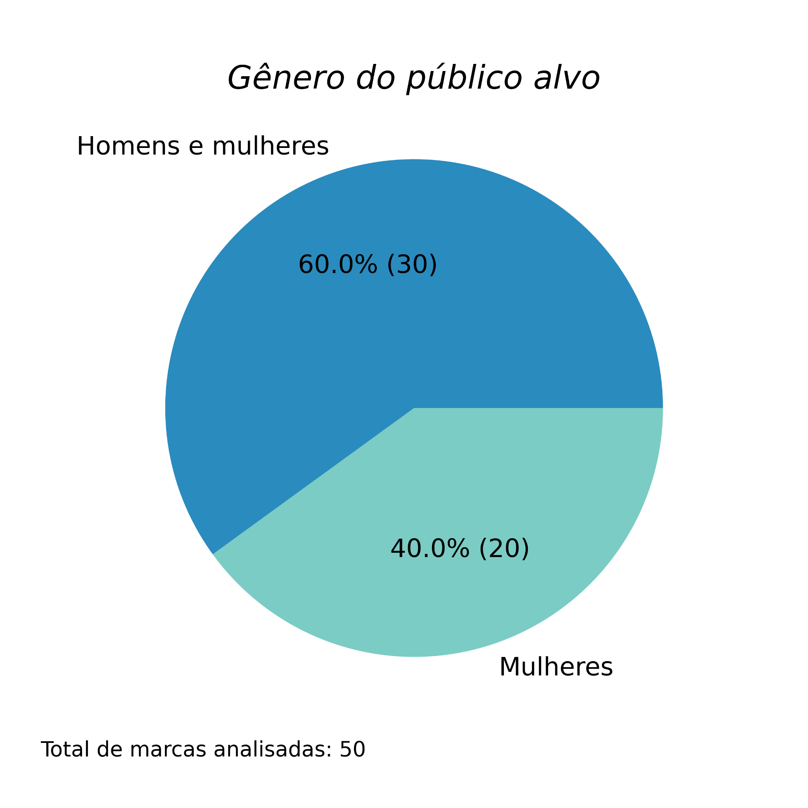

Slide 38
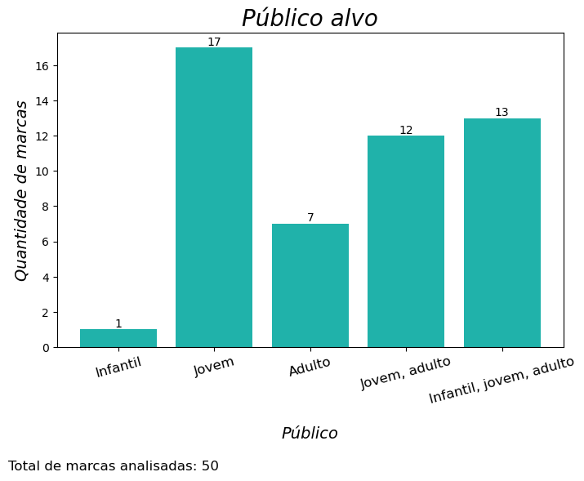

Slide 39
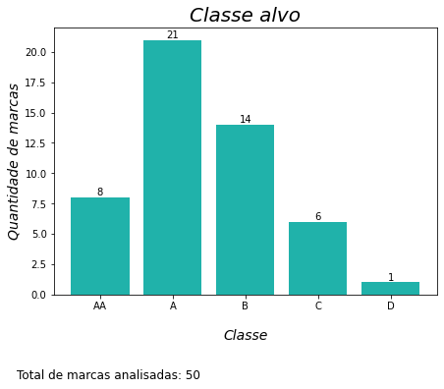

Slide 40
06
Relação com trabalho escravo

Slide 41
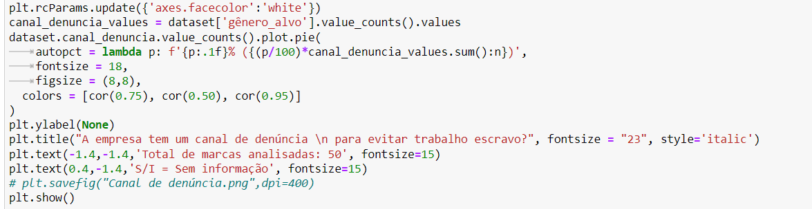
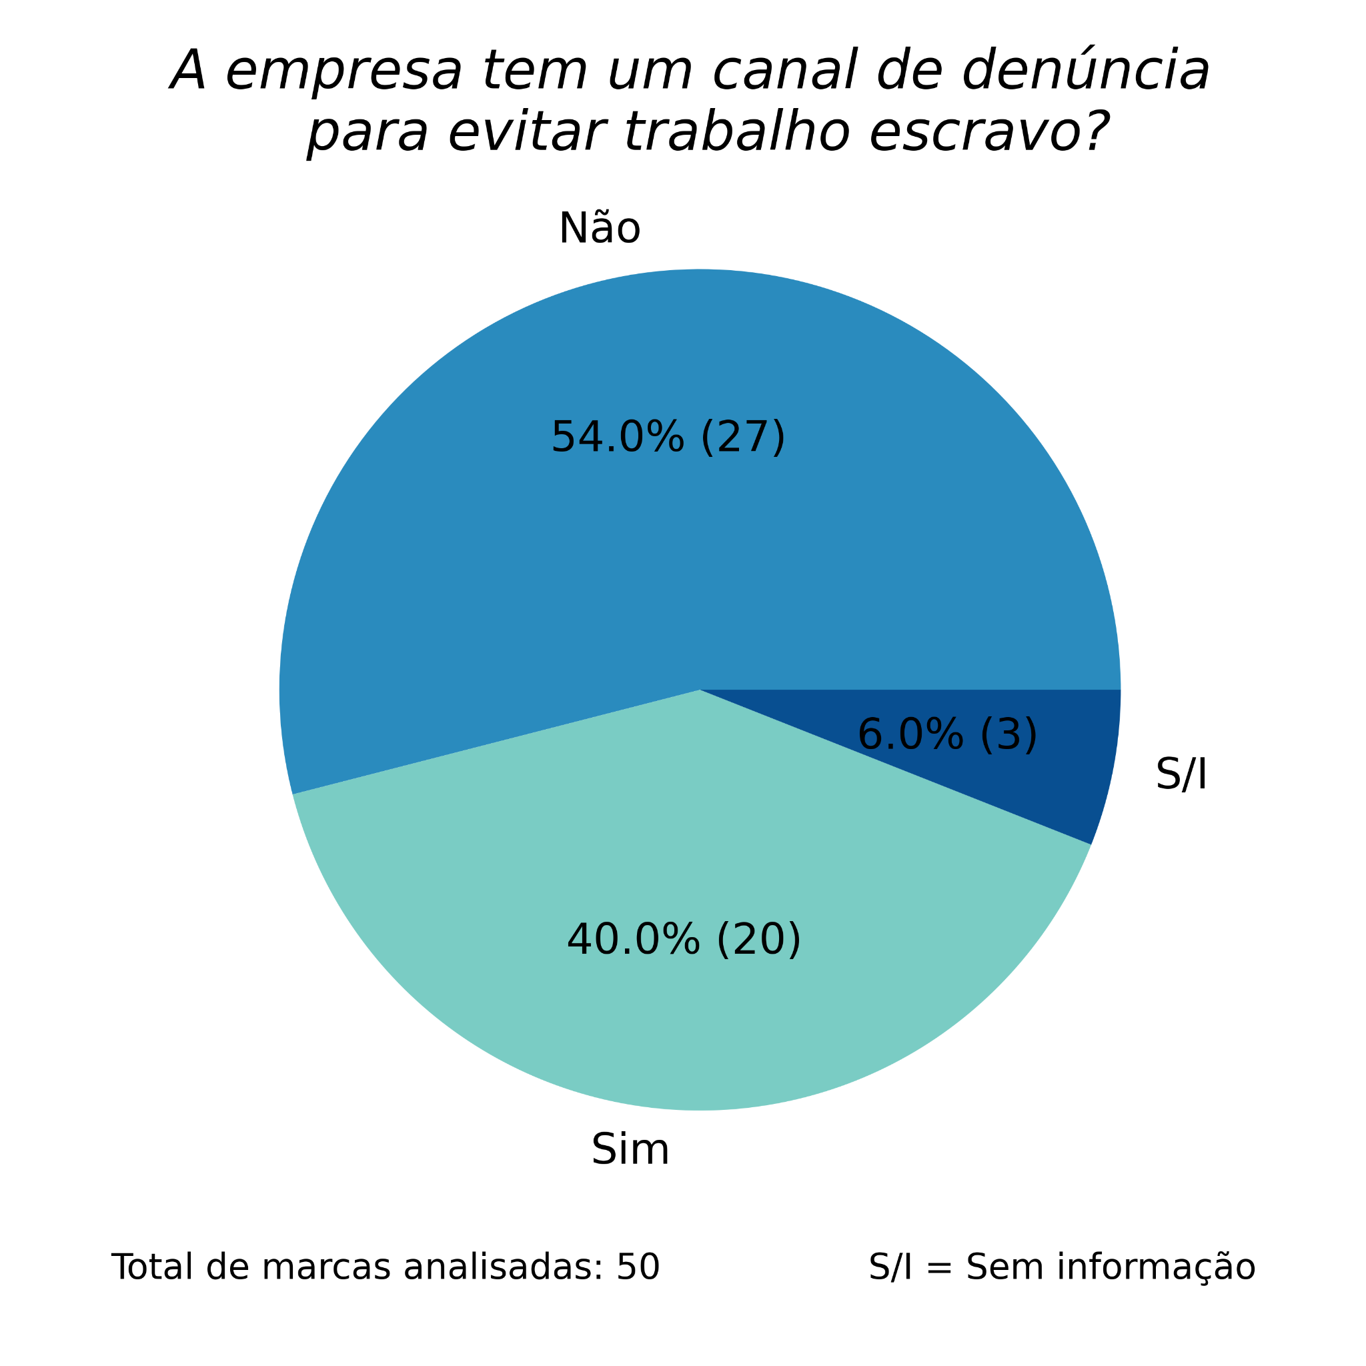
Códigos

Slide 43
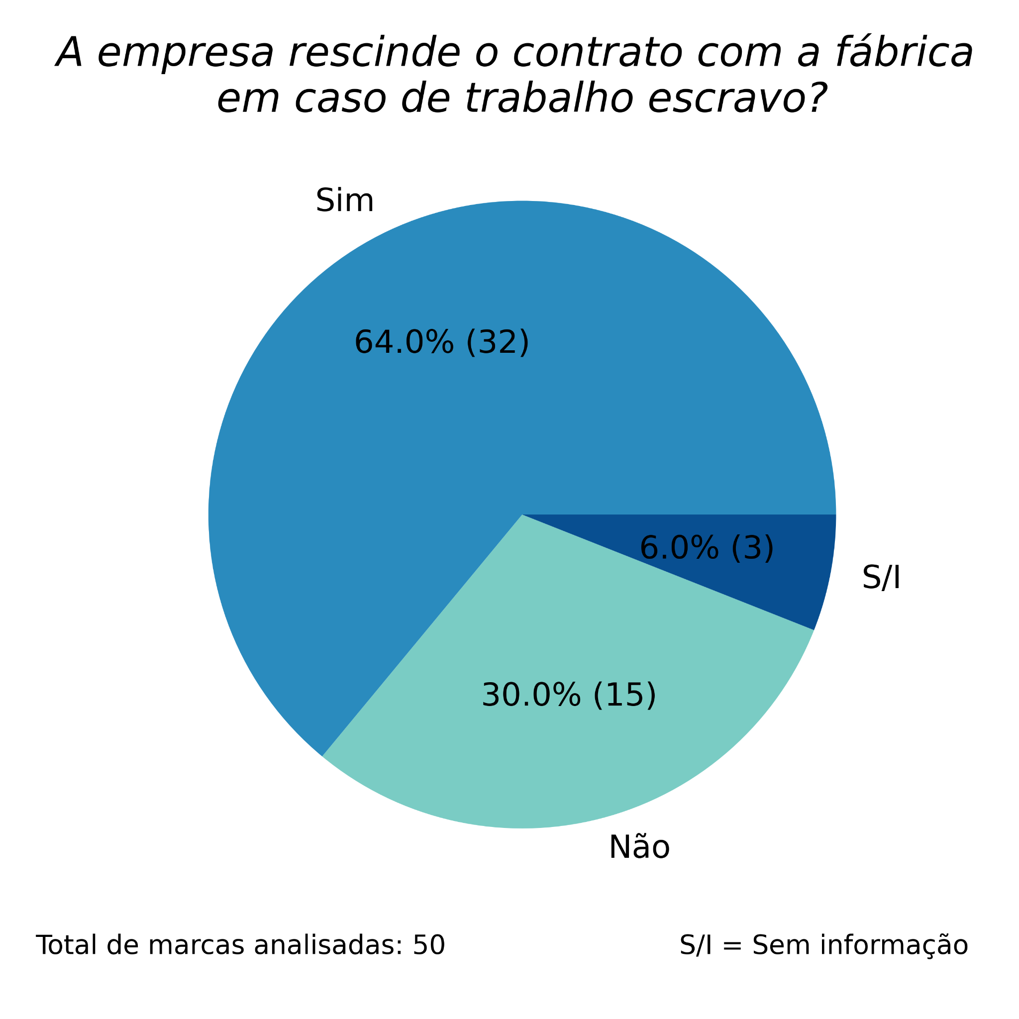

Slide 44
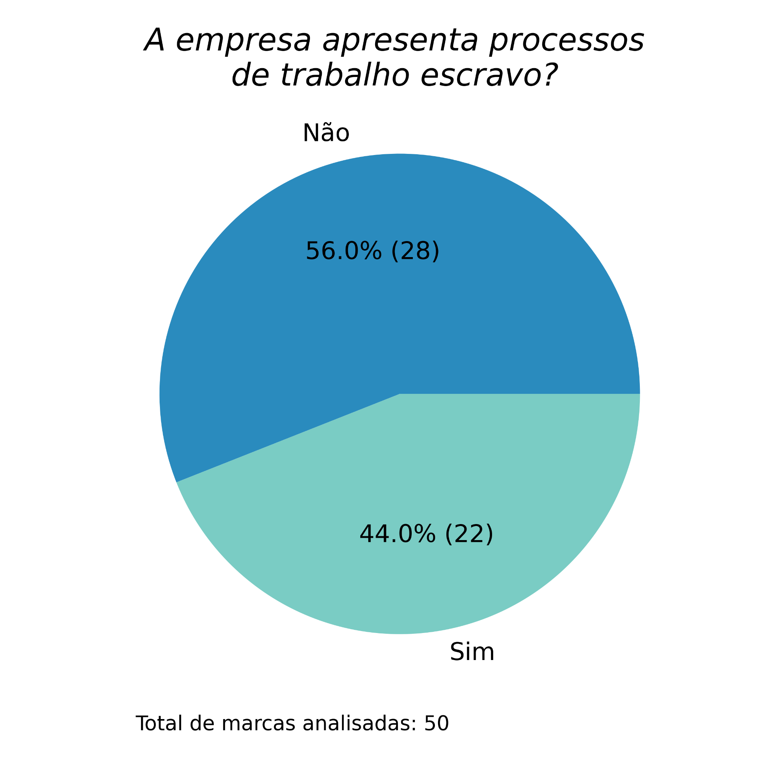
Renner:
Autoridades flagraram, em novembro de 2014, 37 costureiros em regime de escravidão.
Handbook:
Em 2015, o governo federal identificou 16 imigrantes submetidos a trabalho escravo.
Marisa:
Em fevereiro de 2010, fiscais do governo federal flagraram 16 trabalhadores em situação de escravidão.

Slide 45
07
Relação com a sustentabilidade

Slide 46
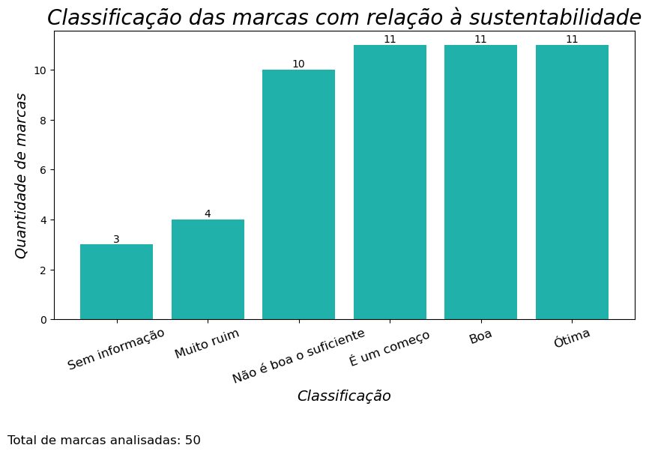

Slide 47
Shein
Zara
Nike
Levi’s
Maria Filó

Slide 48
Algumas marcas em relação à sustentabilidade
Shein
Muito ruim
Usa poucos materiais ecológicos; não há indícios de que a marca tome ações significativas para reduzir o seu impacto no meio ambiente, reduzir ou eliminar os produtos químicos perigosos e minimizar os impactos de micro plásticos
Zara
Não é boa o suficiente
A marca usa embalagens recicláveis
"Closing the Loop"
Notes:
"Closing the Loop" → programa que oferece aos clientes a possibilidade de deixar as roupas usadas na loja ou correio para serem "refeitas".

Slide 49
Porém, não há indícios de que isso minimize o desperdício têxtil da fabricação de seus produtos.
Meta: reduzir emissões de gases de efeito estufa gerados por suas operações; mas, aparentemente, ela não está no caminho certo para que sua meta seja atingida.
Há grande falta de transparência por parte da Zara: não divulgam o número de recursos que entram em sua produção
Nike
É um começo.
Fez mudanças positivas em suas práticas ambientais;
Sustainable Apparel Coalition.
Utiliza materiais ecologicamente corretos.
Tem iniciativas de redução de água em sua cadeia de suprimentos;

Slide 50
Metas:
Reduzir as emissões de gases de efeito estufa;
Até 2025 todos os produtos químicos perigosos sejam eliminados: a marca mostra que está no caminho certo.
Levi’s
Boa
Utiliza alguns materiais ecológicos, incluindo reciclados;
Meta: reduzir emissões de gases de efeito estufa e está no caminho certo;
Implementa iniciativas de redução de água em toda a sua cadeia de abastecimento;
Atingiu sua meta: “Zero Discharge of Hazardous Chemicals Group (ZDHC)” → eliminar produtos químicos perigosos da maior parte de sua cadeia de suprimentos'
Notes:
Sustainable Apparel Coalition → aliança global sem fins lucrativos de múltiplos interessados ​​para a indústria de bens de consumo

Slide 51
Maria Filó
Ótima.
Pertence ao “Grupo Soma”.
Utiliza processos e matérias-primas que reduzem o consumo de água, formas menos poluentes de produzir, reciclagem de materiais e resgate de tecidos;
Tem como estratégia: compromisso com o Objetivo de Desenvolvimento Sustentável (ODS) 12: formas responsáveis de produção e redução de resíduos e reaproveitando de sobras de roupas para criar novas peças;
Em 2016: marca se uniu à Eureciclo para compensar o volume das sacolas que são usadas nas lojas;
Sobras de matéria-prima → reutilizadas para a criação de novas peças, ao invés de irem para o lixo;

Slide 52
Peças da linha Hera da marca são feitas a partir de matérias-primas e processos de produção e tingimento menos agressivos ao meio ambiente;
A partir das sobras de tecidos → foi criado um mascote;
Além disso, copos de plástico na empresa não são mais utilizados e as lâmpadas foram substituídas pelas de LED.
https://directory.goodonyou.eco/
Notes:
Dentro das lojas, também há reaproveitamento: uma vitrine transformou 21.400 latinhas de alumínio em arte; depois todo o material foi devolvido aos catadores para a reciclagem. Copos de plástico na empresa não são mais utilizados. As lâmpadas foram substituídas pelas de LED.

Slide 53
08
Possível solução a partir da tecnologia

Slide 54
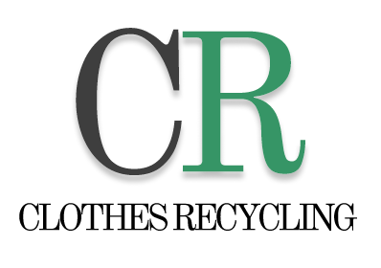
Aplicativo
Logo:
Objetivo do app: conscientizar os usuários sobre o consumismo, por meio de trocas de roupas obsoletas nos seus armários por outras peças.
Desenvolvimento: Figma
Protótipo do aplicativo

Slide 55
Fontes:
https://www.eco-stylist.com/how-sustainable-is-zara/
https://economia.estadao.com.br/noticias/geral,renner-impulsiona-a-moda-mais-sustentavel,70003830322
https://www.consumidormoderno.com.br/2021/06/28/renner-acessivel-sustentabilidade-moda/
https://oglobo.globo.com/economia/conteudodemarca/riachuelo-impulsiona-moda-mais-sustentavel-25307516
https://mercadoeconsumo.com.br/2021/11/23/riachuelo-inaugura-loja-sustentavel-e-reforca-compromisso-com-esg/
https://vogue.globo.com/moda/moda-news/noticia/2017/12/farm-trilha-caminho-sustentavel-com-projeto-de-upcycling.html
https://vivariomarrecife.com.br/dia-a-dia-sustentavel/colecao-refloresta-da-farm-promove-a-sustentabilidade-na-moda/
https://exame.com/bussola/youcom-investe-em-moda-sustentavel-com-camisetas-de-tingimento-natural/
http://www.textilia.net/materias/ler/moda/moda-marketing/renner_e_youcom_se_destacam_no_indice_de_transparencia_da_moda_brasil_2020
https://wear-next.com/sustainable-fashion/is-uniqlo-ethical-and-sustainable/
https://grupoodp.com.br/dudalina-conquista-selo-de-programa-de-sustentabilidade-nacional/
https://www.pensamentoverde.com.br/sustentabilidade/hering-e-a-moda-sustentavel/
https://www.animale.com.br/sustentabilidade-e-transparencia
https://www.fairify.io/en/brands/how-sustainable-is-calvinklein/
https://www.noticiasustentavel.com.br/marisa-jeans-sustentavel/
https://www.panaprium.com/blogs/i/reebok
http://www.expressao.com.br/noticias/materias/05-07-18-Grupo-Malwee-Comemora.php
https://www.mariafilo.com.br/sustentabilidade
https://blog.eureciclo.com.br/moda-consciente-conheca-os-projetos-socioamientais-da-maria-filo/
https://www.onegreenplanet.org/human-interest/just-how-ethical-is-adidas/
https://diasmaissustentaveis.com/pernambucanas-adere-ao-movimento-sou-de-algodao-e-fortalece-seu-compromisso-com-a-moda-responsavel-e-o-consumo-consciente/
https://noticias.ambientalmercantil.com/01/07/2021/pernambucanas-fortalece-compromisso-com-a-sustentabilidade/
https://br.fashionnetwork.com/news/Gucci-amplia-metas-de-sustentabilidade,1275874.html
https://br.fashionnetwork.com/news/Burberry-eleva-estimativa-de-lucro-anual-impulsionada-por-suas-vendas-a-preco-integral,1370273.html
https://forbes.com.br/escolhas-do-editor/2020/02/ex-casal-de-bilionarios-da-forever-21-deve-vender-a-marca-por-us-81-mi/
https://exame.com/negocios/em-alta-na-pandemia-a-centenaria-levis-divulga-resultados/

Slide 56
Fontes:
https://www.istoedinheiro.com.br/pernambucanas-segue-tendencia-de-rivais-e-estreia-na-venda-direta/
https://elle.com.br/moda/adidas-coloca-reebok-a-venda
Lojas Marisa (AMAR3) tem queda de 88,8% no prejuízo no 4º ...https://www.infomoney.com.br › Últimas Notícias
PVH encerra um 2021 estelar com aumento de 28% nas vendashttps://br.fashionnetwork.com › news › Pvh-encerra-um-2…
Dona da Dudalina e Le Lis Blanc prevê queda de 40 ... - Examehttps://exame.com › negocios › dona-da-dudalina-e-le-lis-...
Controladora da Louis Vuitton vê lucro mais que dobrar em ...https://valor.globo.com › empresas › noticia › 2022/01/27
Inditex (Zara) anuncia lucro de EUR 3,24 bilhões em 2021https://economia.uol.com.br › noticias › afp › 2022/03/16
Rede paulista Handbook amplia lista de varejistas em ...https://www.jornaldocomercio.com › economia › 5451…
Apetite de crocodilo - ISTOÉ DINHEIROhttps://www.istoedinheiro.com.br › apetite-de-crocodilo
Restoque pede recuperação extrajudicial e costura plano ...https://neofeed.com.br › blog › home › restoque-pede-rec…
Nike lucra US$ 1,4 bilhão no 3º trimestre fiscal e registra ...https://valorinveste.globo.com › noticia › 2022/03/21 › ni…
Fast Retailing, da Uniqlo, se torna a marca de roupa mais ...https://epocanegocios.globo.com › noticia › 2021/02
https://valorinveste.globo.com/mercados/renda-variavel/empresas/noticia/2022/03/10/canda-ceab3-registra-lucro-de-mais-de-r-154-milhoes-em-2021.ghtml
Prada registra vendas de 3,36 bilhões de euros em 2021 e ...https://br.fashionnetwork.com › news › Prada-registra-v…
Hering tem melhor trimestre da história e vendas de 2021 ...https://www.nsctotal.com.br › Pedro Machado
Shein quer IPO – mas esconde como produz suas roupashttps://www.capitalreset.com › schein-quer-ipo-em-nova-y…
Urban Outfitters: crescimento de vendas impulsionadas pelo ...https://br.fashionnetwork.com › news › Urban-outfitters…
Burberry assina acordo envolvendo sua divisão de beleza ...https://br.fashionnetwork.com › news › Burberry-assina-a…
https://equilibrium.gucci.com/responsible-supply-chain
https://www.imosp.com.br/gucci-brasil/]
https://www.reuters.com/business/retail-consumer/ralph-lauren-raises-full-year-revenue-outlook-2021-11-02/
https://www.supplychainbrain.com/articles/33515-a-venerable-fashion-retailer-embraces-modern-supply-chain-management
https://exame.com/negocios/justica-mantem-condenacao-da-pernambucanas-por-trabalho-escravo/
https://mercadoeconsumo.com.br/2021/10/09/reserva-producao-de-algodao-certificada/
https://www.lacosted.com/2020/lacoste-among-the-companies-accused-of-using-slave-labor-in-china/
https://ohsoethical.tumblr.com/post/165226407178/september-expos%C3%A9-louis-vuitton
https://www.globalcitizen.org/en/content/hm-gap-factory-abuse-fast-fashion-workers/
https://www.discoursemagazine.com/economics/2022/01/05/the-china-challenge-the-stain-of-forced-labor-on-nike-shoes/

Slide 57
Fontes:
https://modalivre.org.br
https://www.mariafilo.com.br/
https://www.lilianpacce.com.br/moda/alexandre-herchcovitch-rosa-cha-entrevista/
https://handbookonline.com.br/about-us
https://www.mundodomarketing.com.br/cases/15014/dudalina-do-pequeno-comercio-a-grande-industria.html
https://loja.mixed.com.br/sobre
https://economia.estadao.com.br/noticias/geral,consumidores-da-geracao-do-milenio-transformaram-look-basico-da-gap-em-algo-obsoleto,1708339
https://www.highsnobiety.com/p/high-fashion-workers-rights/
https://www.aljazeera.com/economy/2021/7/14/are-your-favourite-fashion-brands-using-forced-labour
https://fashionista.com/2016/12/forced-labor-report-2016
https://www.dailymail.co.uk/news/article-6500211/Luxury-fashion-brands-like-Prada-Fendi-use-exploited-factory-workers-make-products.html
https://www.retailgazette.co.uk/blog/2019/12/hm-investigate-slave-labour-allegations/
https://www.nytimes.com/2019/12/16/business/fashion-nova-underpaid-workers.html
https://www.business-humanrights.org/en/latest-news/usa-federal-investigation-finds-garment-workers-producing-for-fashion-nova-underpaid-exploited-fashion-nova-denies-responsibility/
https://www.businessoffashion.com/news/retail/report-shein-violating-labour-laws/
https://www.youtube.com/watch?v=0skZ782vOHk
https://www.digitaletextil.com.br/blog/o-que-e-fast-fashion/

